Slide 5
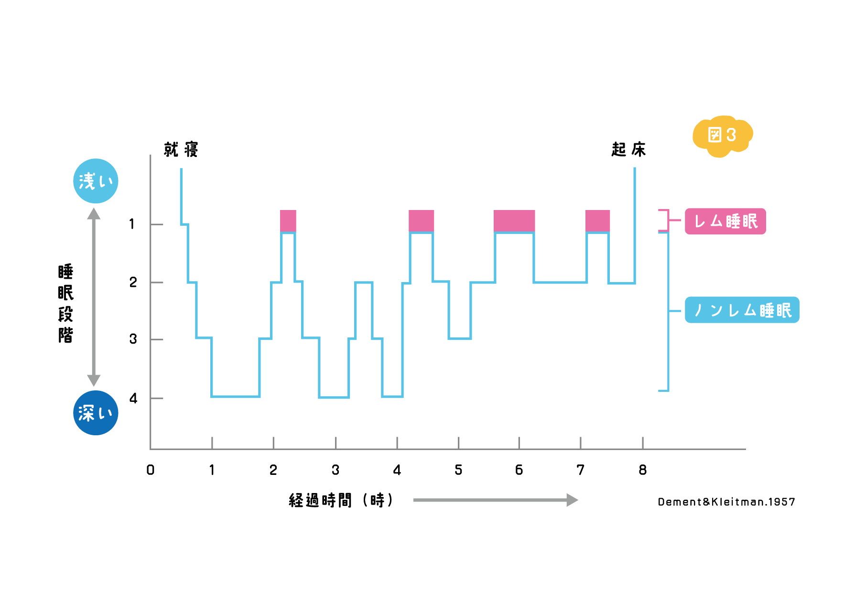

Slide 11
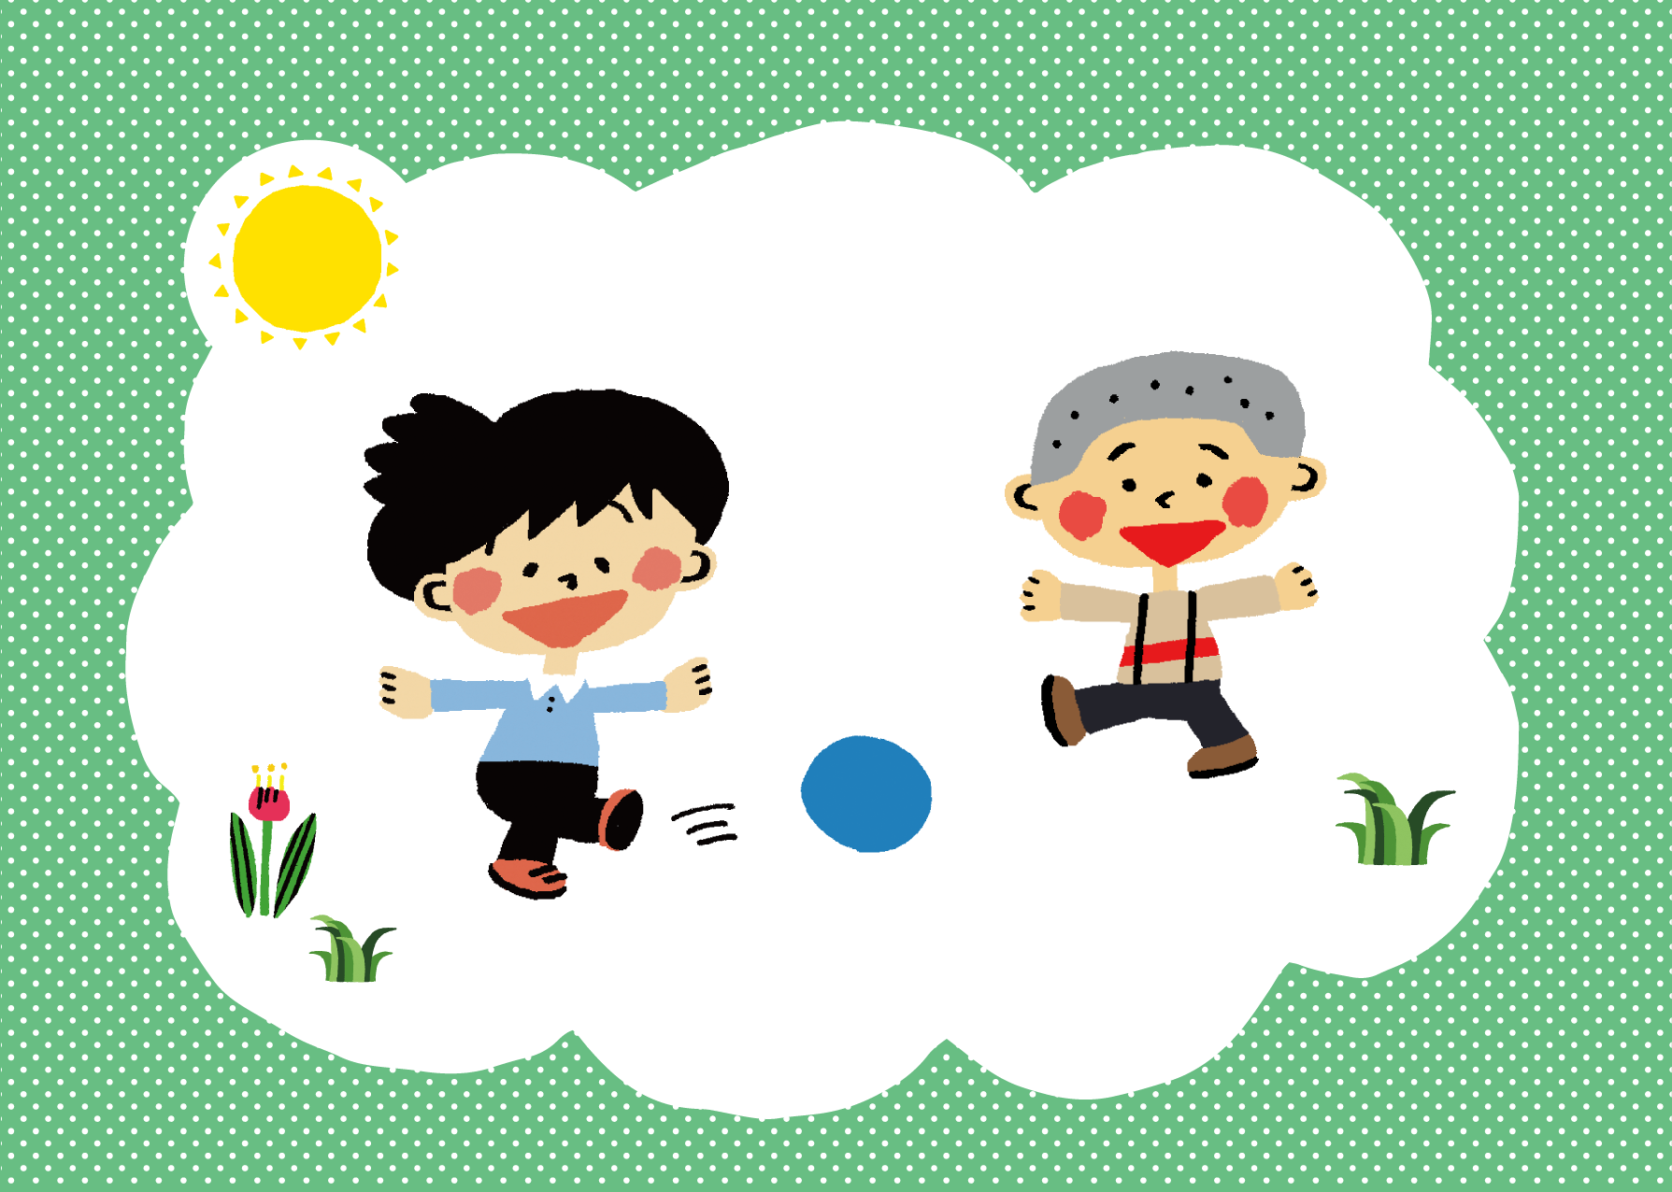

Slide 14
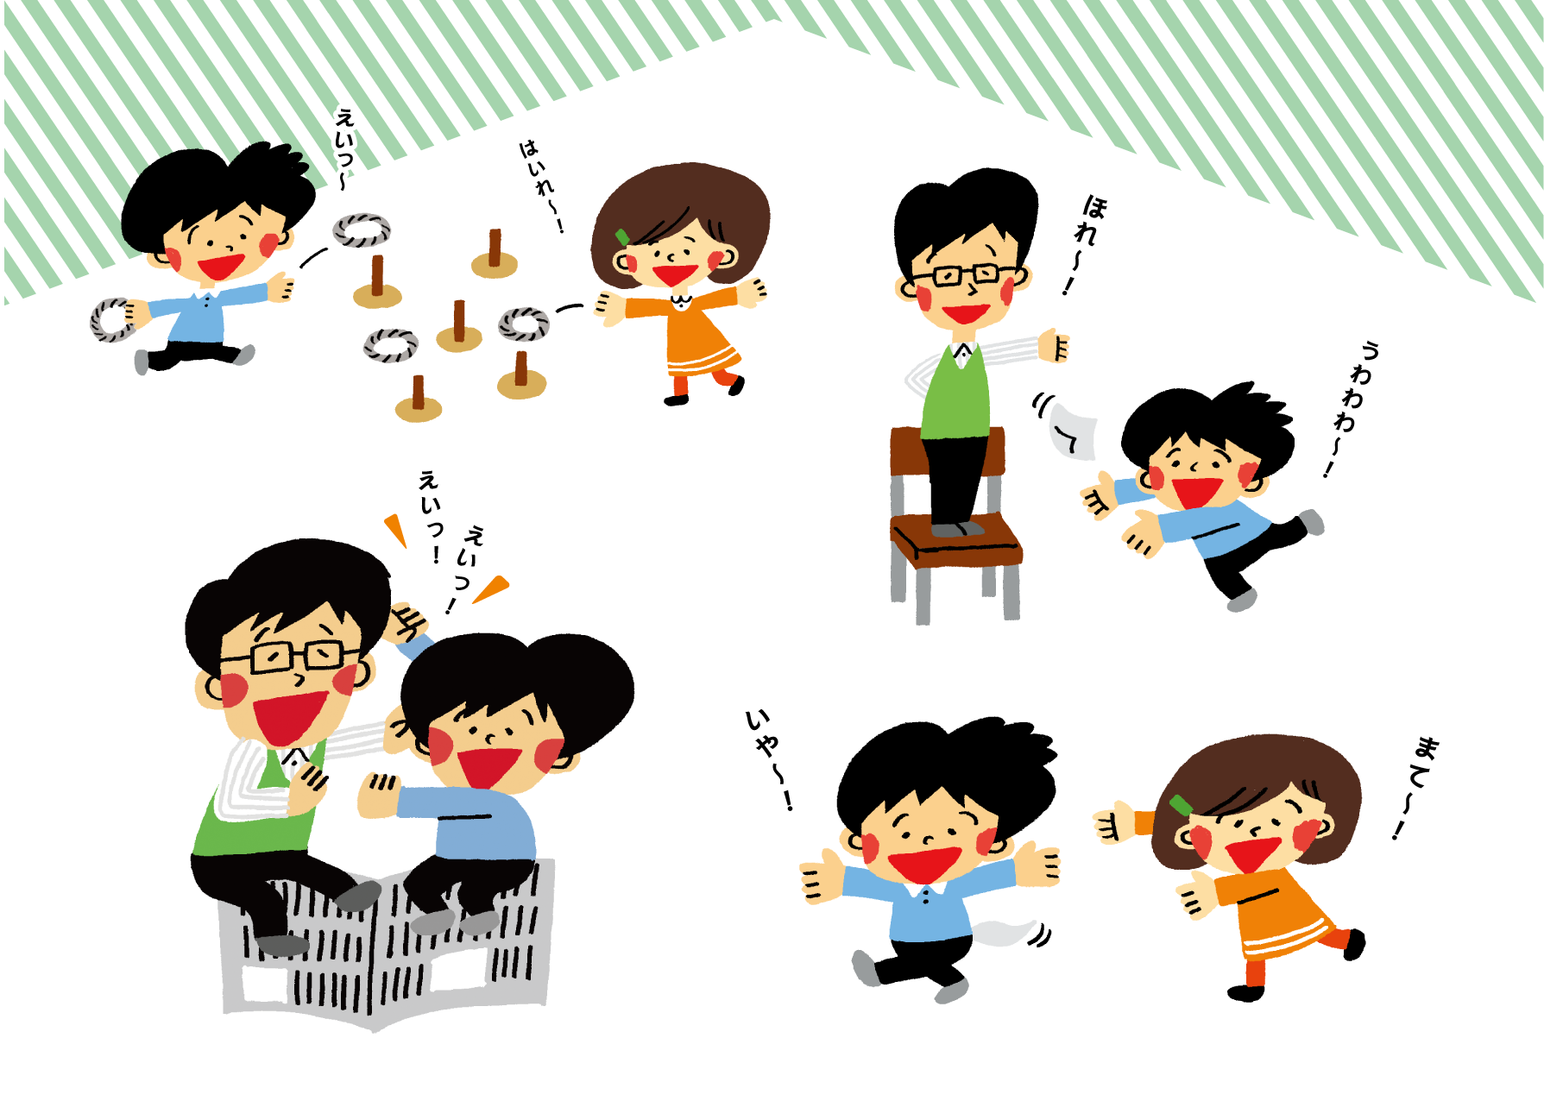

Slide 15
★心の土台をつくるために
「自分は大切な存在だ」という気持ちを育てるために
挑戦した気持ちや行動、その過程を認めていくことで、自分は大切な存在だと思うこと、自分のことを好きだと思う気持ちが生まれます。
愛される喜びを体感できるように
「子どもの出すサインに応えて、心を満たすこと」の積み重ねによって、子どもは家族や大事な大人とのあたたかいつながりや愛されている喜びを感じ、深い安心感をもつことができます。さらに、人を信じ自分を信じる力（信頼感）、やってみようと挑戦する力につながります。
心の土台をつくるために
できることから始めよう

Slide 16
★心の土台をつくるために
・「大好きだよ」の一言を言葉で伝えてみましょう
・ギュッと抱きしめましょう
・笑顔を見せ、優しい声で話しましょう
・親が大事だと思うことはわかるように伝えましょう
愛されて
いるなあ
・ちょっと手を止めて、目を見て話を聴いてみましょう
・困ったときにそっと手を差し伸べてみましょう
・自分でやってみようとするときは、危険がない限り、
なるべく手を出さず見守りましょう
見てくれているなあ
・結果ではなく、トライしたことを認めましょう
・したこと（行動）を、具体的に言葉にしてほめましょう
・「○○のこういうところがいいね。」を伝えましょう
わかってもらえているなあ

Slide 17
令和２年４月改訂
（平成27年10月発行）

